Slide 1
การเขียนโปรแกรม ด้วยภาษา C#
Members ชนิดอื่น ๆ ของ Class

Slide 2
ส่วนประกอบของ Class
Data members
Function Members
Fields
Constants
Methods
Properties
Constructors
Destructors
Operators
Indexers
Events

Slide 3
Attribute and Modifier

Slide 4
Attribute and Modifier
เพื่อให้การเขียนโปรแกรมรองรับ OOP ได้อย่างสมบูรณ์ ในการประกาศ member ต่าง ๆ ของคลาส จะสามารถกำหนด attribute และ modifier ได้
attribute และ modifier เป็น option จะมีหรือไม่ก็ได้
Attributes
Member declaration
[attributes] [modifiers] <Core Declaration>
Modifiers

Slide 5
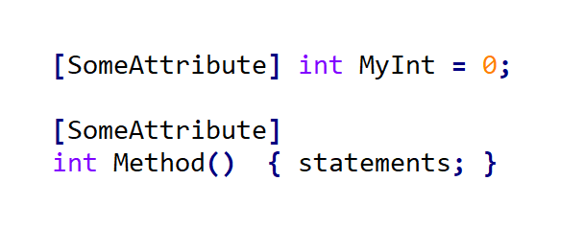
Attribute
ถ้าในการประกาศ member นั้นมี attributes
ให้วาง attribute ไว้ก่อน modifier และการประกาศ member ตามปกติ
ถ้ามี attribute หลายตัว สามารถวางสลับตำแหน่งกันได้
attribute เขียนไว้ในเครื่องหมาย [ ]

Slide 6
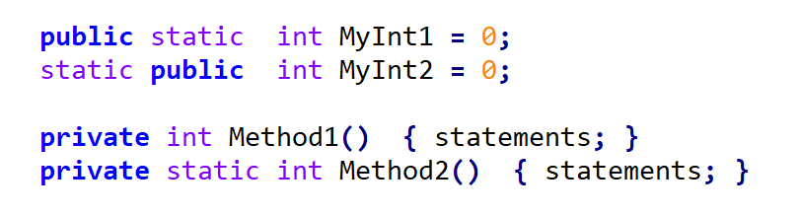
Modifier
ถ้าในการประกาศ member นั้นมี modifiers
ให้วาง modifier ไว้ก่อนการประกาศ member ตามปกติ
ถ้ามี modifier หลายตัว สามารถวางสลับตำแหน่งกันได้

Slide 7
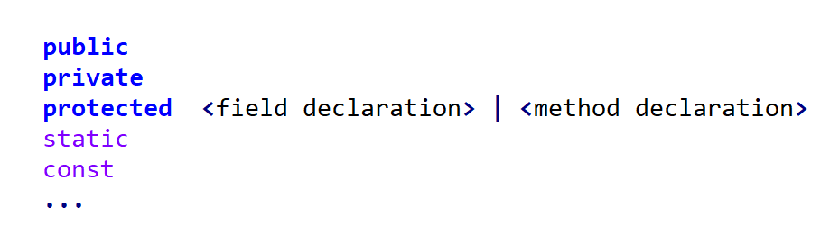
Modifier
Modifiers

Slide 8
Instance vs static members

Slide 9
Instance vs static members
Member ของ class สามารถเป็นได้ทั้งแบบ instance member และ static member
instance member จะถูกสร้างขึ้นใหม่ทุกครั้งเมื่อสร้าง instance ด้วยคำสั่ง new
การเปลี่ยนแปลงค่าใด ๆ ใน instance member จะไม่กระทบต่อ member ใน instance อื่น ๆ
static member จะถูกสร้างเพียงครั้งเดียวและไม่ใช้คำสั่ง new
ทุก instance จะใช้ static member ร่วมกัน การเปลี่ยนค่าจะส่งผลต่อทุก instance

Slide 10
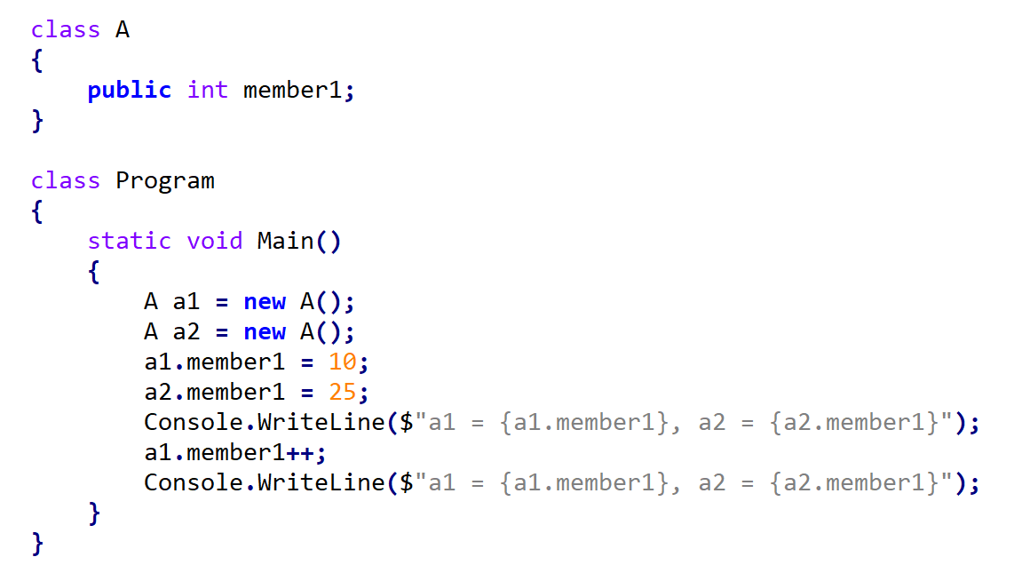
Instance members
Heap
a1
a2
member1
member1
10
25
Heap
a1
a2
member1
member1
11
25

Slide 11
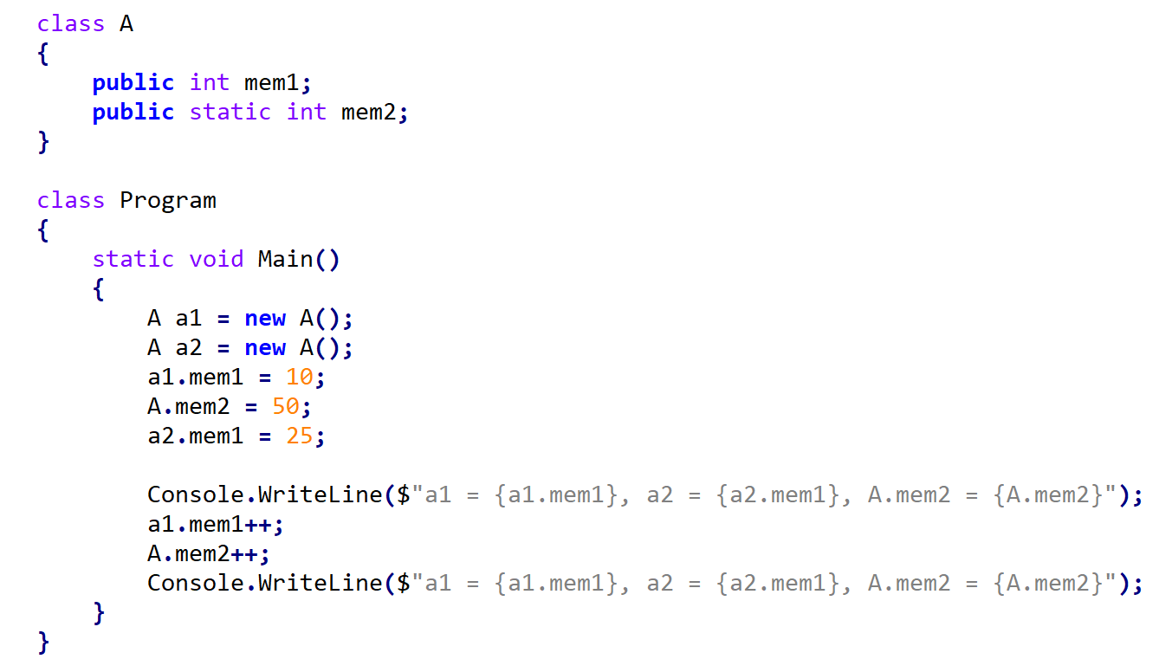
Instance vs static members
Heap
statics : A
mem2
50
Heap
statics : A
a1
a2
mem2
mem1
mem1
51
10
25
a1
a2
mem1
mem1
11
25

Slide 12
Accessing instance vs static members
<instance name>.<instance member>;
<class name>.<static member>;

Slide 13
Lifetimes of Instance vs Static Members
Lifetime ของ instance member จะเท่ากับ instance
เริ่มเมื่อสร้าง instance นั้นด้วยคำสั่ง new
สิ้นสุดเมื่อลบ instance นั้น
Lifetime ของ static member จะไม่ขึ้นกับ instance ใด
สามารถเข้าถึง (ตามสิทธิ์) และเรียกใช้ได้ทันที ถึงแม้ว่าไม่มีการสร้าง instance ใดๆ จากคลาสนั้นเลยก็ตาม

Slide 14
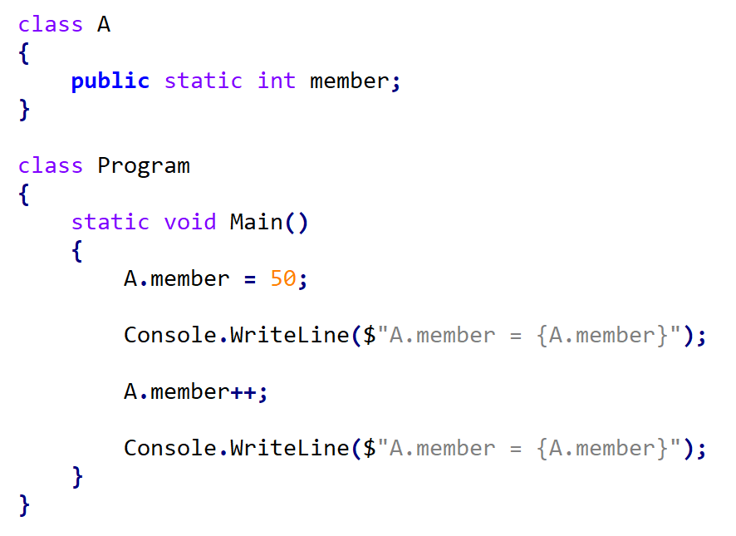
Lifetimes of Static Members
Heap
statics : A
mem2
50
Heap
statics : A
mem2
51

Slide 15
Static Function Members
Static function member มีลักษณะเหมือน Static member อื่น ๆ
Static function member สามารถใช้งาน instance member อื่น ๆ
Static function member ไม่สามารถใช้งาน static member ใด ๆ ได้

Slide 16
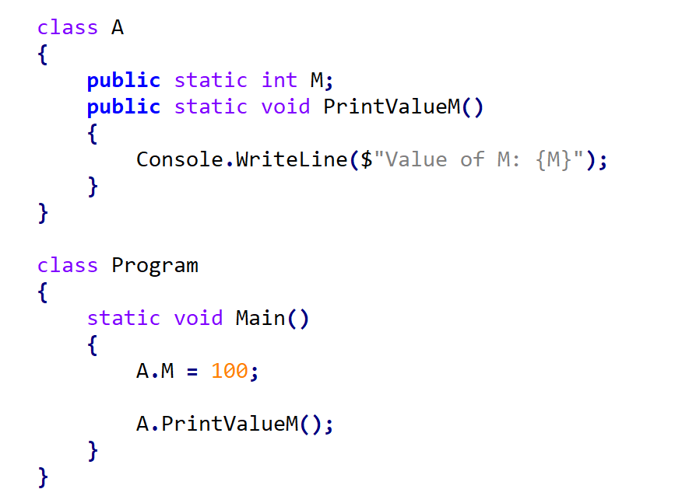
Static Function Members
Heap
statics : A
Static field access
M
100

Slide 17
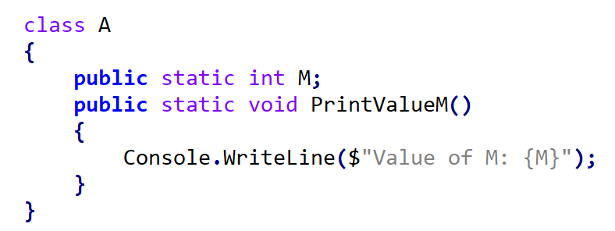
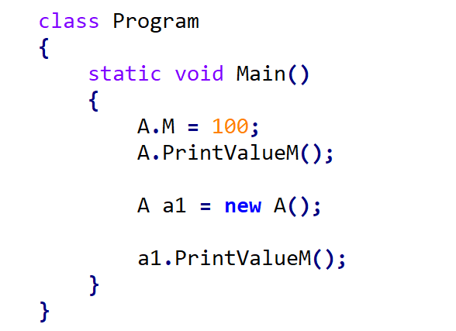
Static Function Members
error CS0176: Member 'A.PrintValueM()' cannot be accessed with an instance reference; qualify it with a type name instead

Slide 18
Static Members เป็นอะไรได้บ้าง
Data Members
Fields
Types
Function Members
Methods
Properties
Constructors
Operators
Events

Slide 19
ส่วนประกอบของ Class
Data members
Function Members
Fields
Constants
Methods
Properties
Constructors
Destructors
Operators
Indexers
Events

Slide 20
Members Constants
Member constants มีลักษณะเหมือน local constants ในหัวข้อที่เรียนมาแล้ว
Member constants เป็นสมาชิกระดับคลาส
ต้องกำหนดค่าเริ่มต้นทันทีที่ประกาศ
ไม่สามารถเปลี่ยนแปลงค่าได้
สามารถใช้ได้จากทุก method ในคลาส
Member constants ต้องระบุในขอบเขตของคลาส
ในภาษา C# จะไม่สามารถประกาศตัวแปรไว้ภายนอกคลาส
ในภาษา C# ไม่สามารถสร้าง global constants ได้

Slide 21
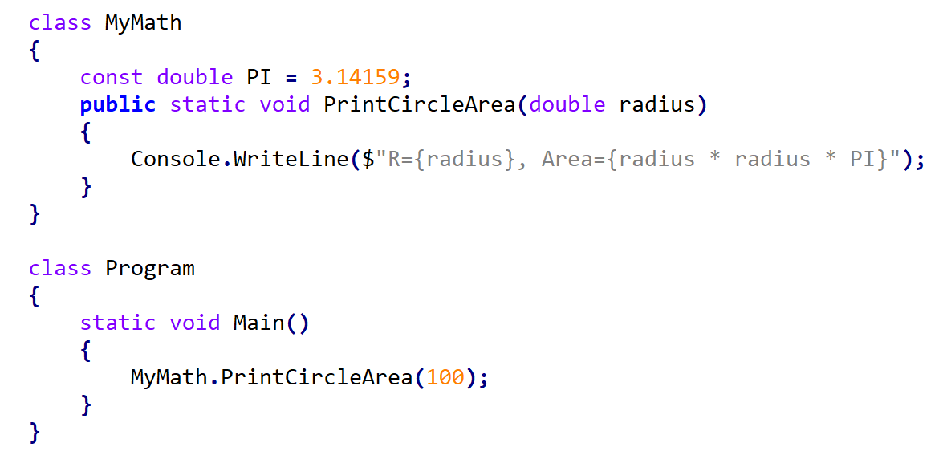
Members Constants

Slide 22
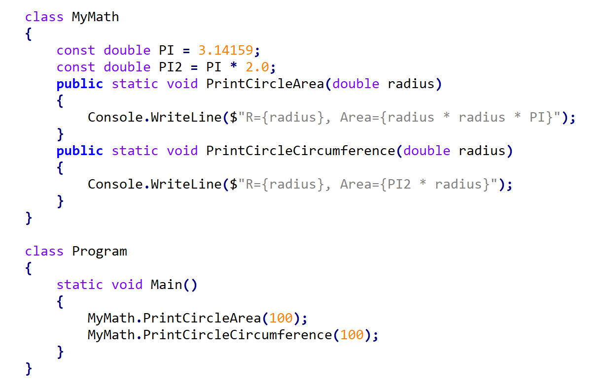
Members Constants
สามารถใช้ const ใน expression ได้

Slide 23
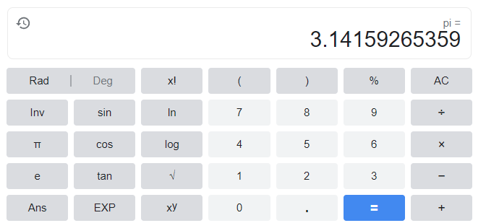
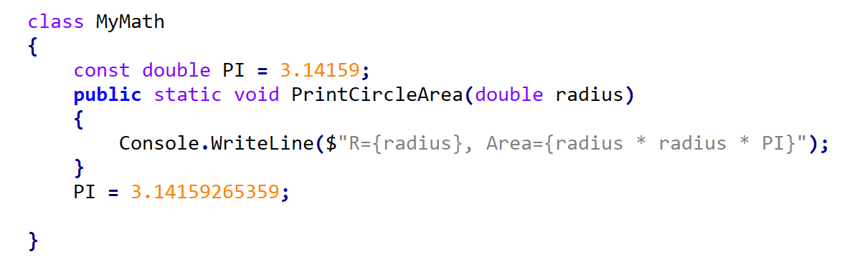
Members Constants
error CS1519: Invalid token '=' in class, record, struct, or interface member declaration

Slide 24
Constants vs statics
Member constants มีลักษณะการทำงานคล้าย statics
สามารถใช้งานได้กับทุก instance ของคลาส
สามารถใช้งานได้โดยไม่ต้องมี instance ใด ๆ ของคลาส
Constants ไม่ต้องการพื้นที่เก็บข้อมูล
คอมไพเลอร์จะแทนค่าตัวแปรด้วยค่าคงที่ในขณะคอมไพล์

Slide 25
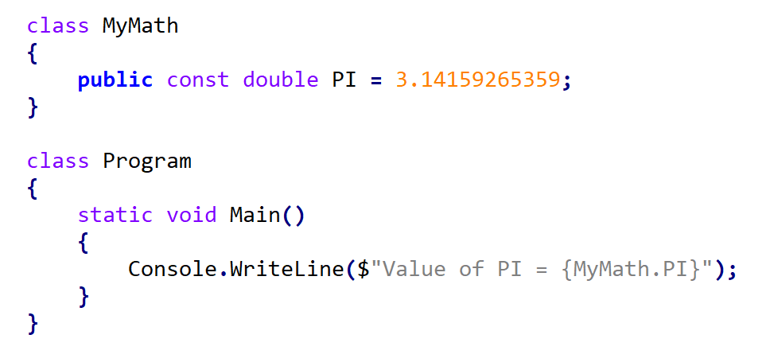
Constants vs statics
Heap

Slide 26
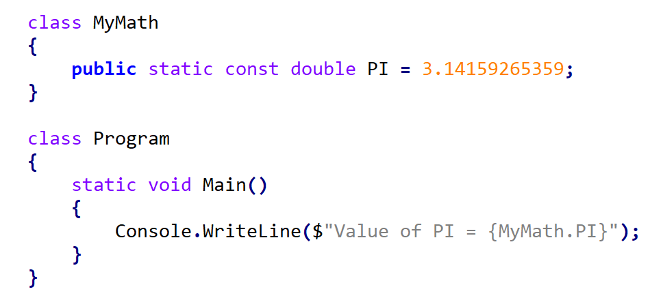
Constants vs statics
ถึงแม้ว่า Member constants จะมีลักษณะการทำงานคล้าย statics แต่ไม่สามารถประกาศ constants ด้วย modifier ‘static’
error CS0504: The constant 'PI' cannot be marked static

Slide 27
ส่วนประกอบของ Class
Data members
Function Members
Fields
Constants
Methods
Properties
Constructors
Destructors
Operators
Indexers
Events

Slide 28
Properties

Slide 29
Properties
Properties เป็นสมาชิกของคลาส ที่ใช้เก็บข้อมูลในลักษณะเดียวกับ fields
ต้องมี type เสมอ
ต้องมี identifier ตามกฎการตั้งชื่อ
ต้องเป็นสมาชิกของคลาส ไม่สามารถประกาศไว้นอกคลาส
Properties ต่างจาก fields
มี accessor ที่ชื่อ get และ set
สามารถกำหนดได้ว่า อ่านได้อย่างเดียว เขียนได้อย่างเดียว หรืออ่านได้-เขียนได้
สามารถรันคำสั่ง (statements) ภายใน properties ได้

Slide 30
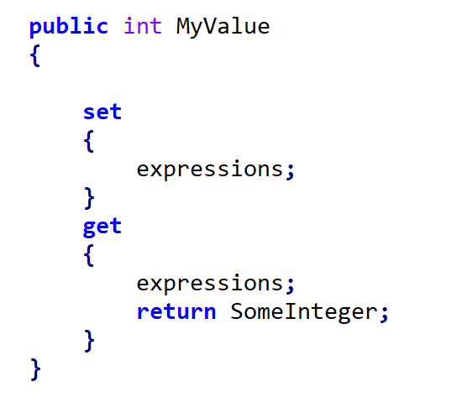
Properties declaration
Modifiers
Properties declaration
ไม่ต้องระบุชนิดของการ return
ต้อง return ค่าเป็นชนิดเดียวกับที่ประกาศ property

Slide 31
Properties
Accessor { get และ set } เป็น method เพียงสองตัวที่สามารถอยู่ใน properties
ไม่สามารถมี method ชื่ออื่น ๆ อยู่ใน properties
{ get และ set } ไม่บังคับการเรียงลำดับก่อน-หลัง
ข้อควรระวัง
เมธอด get จะต้องมีคำสั่ง return ในทุกๆ เส้นทาง
เช่น if, else, ฯลฯ ที่เป็นเหตุให้การดำเนินการไม่เป็นไปตามปกติ

Slide 32
Properties
Property
MyValue
set
Public accessors
get

Slide 33
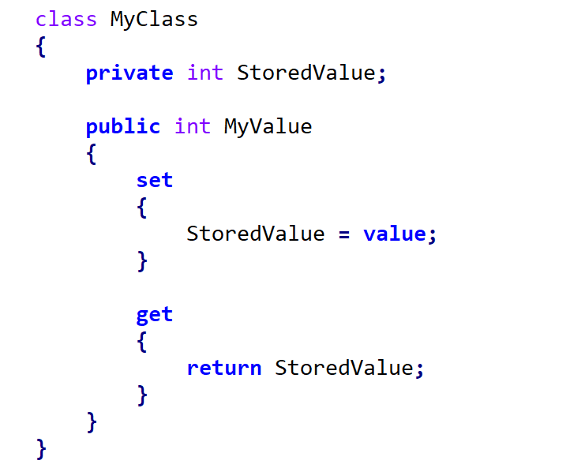
A Properties example
Private field
Field มีการจองหน่วยความจำ
Property ไม่มีการจองหน่วยความจำ
MyClass
StoredValue
Input parameter
MyValue
set
get
Public property

Slide 34
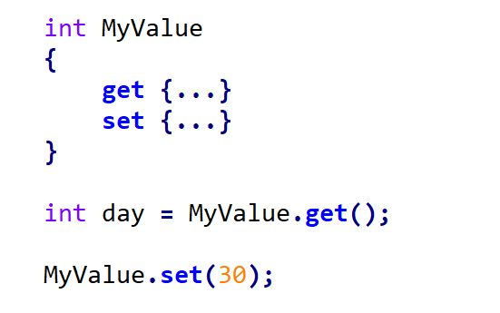
Using a property
error
ไม่สามารถใช้ get และ set ในฐานะ method ได้

Slide 35
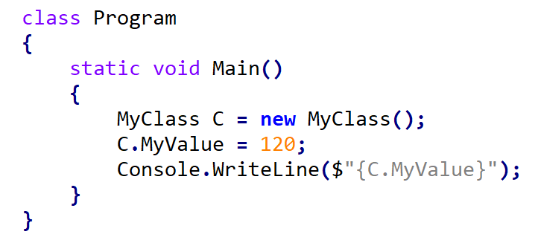
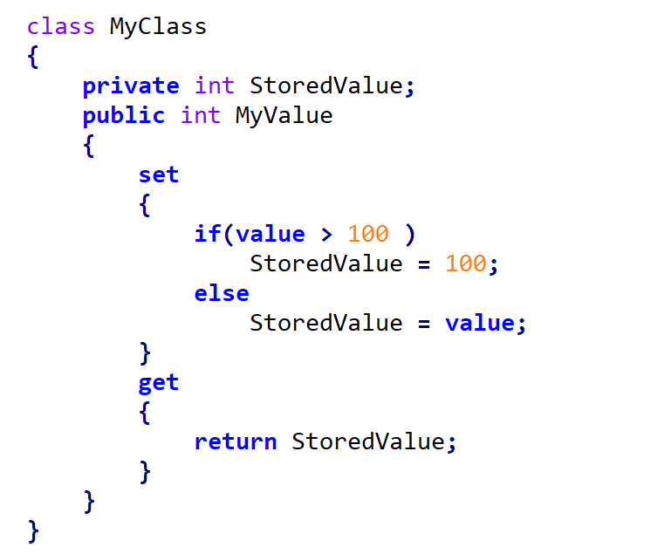
Properties calculation
สามารถใส่ expression ต่าง ๆ รวมทั้งการคำนวณใน property ได้

Slide 36
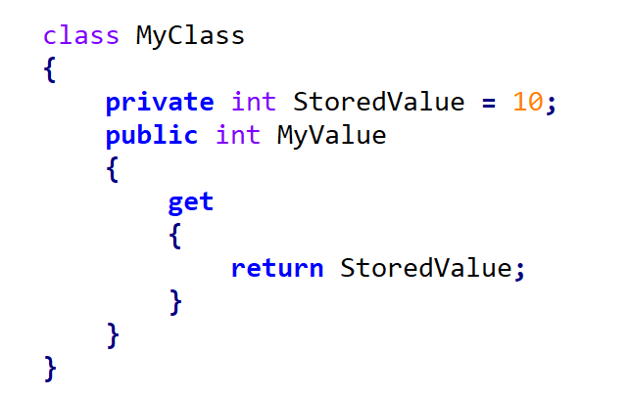
Read-only Properties
MyClass
StoredValue
MyValue
get

Slide 37
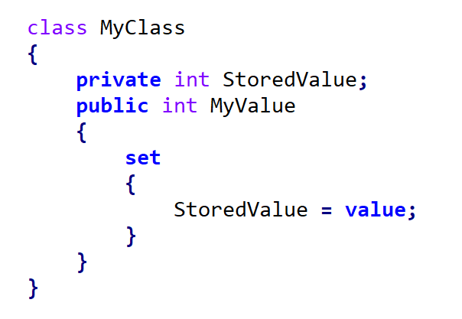
Write-only Properties
MyClass
StoredValue
MyValue
set

Slide 38
ส่วนประกอบของ Class
Data members
Function Members
Fields
Constants
Methods
Properties
Constructors
Destructors
Operators
Indexers
Events

Slide 39
คำถาม?

